Slide 1
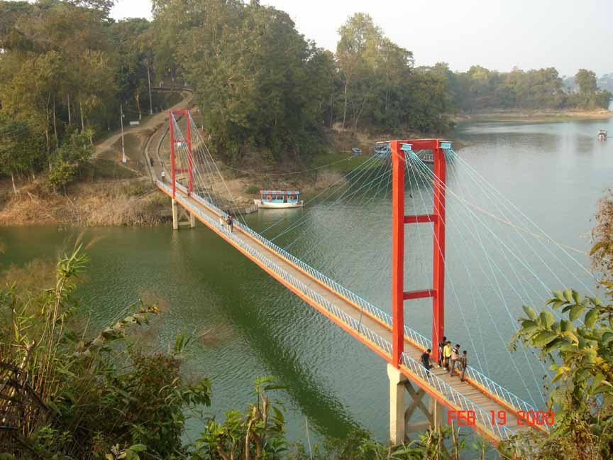

Slide 2
শিক্ষক পরিচিতি
মোঃ নুরে আলম সিদ্দিক
সহকারী শিক্ষক
গোপালপুর উচ্চ বিদ্যালয়
নাগেশ্বরী, কুড়িগ্রাম।
৮ম শ্রেণী
বাংলাদেশ ও বিশ্বপরিচয়
পাঠঃ বাংলাদেশের ক্ষুদ্র নৃ-গোষ্ঠী
অধ্যায়ঃ একাদশ

Slide 3
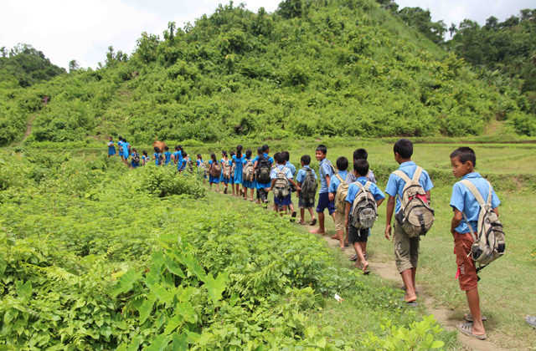

Slide 4
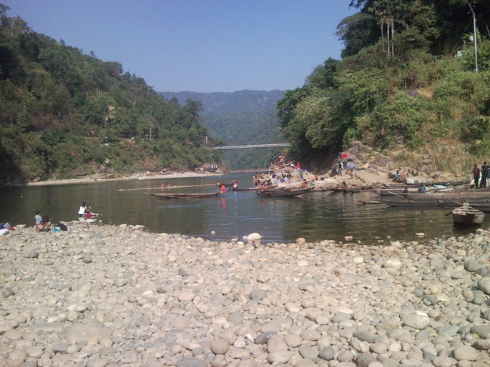

Slide 5
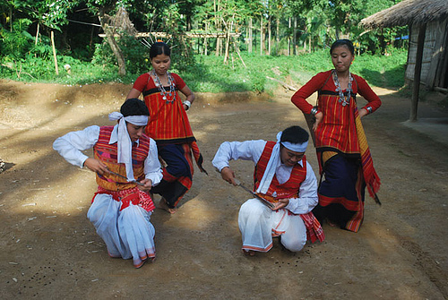

Slide 6
বাংলাদেশের ক্ষুদ্র নৃ-গোষ্ঠী

Slide 7
পাঠ শেষে শিক্ষার্থীরা...............
১। বাংলাদেশের অবস্থানকৃত নৃ-গোষ্ঠীর নাম লিখতে পারবে ।
২। বাংলাদেশের ক্ষুদ্র নৃ-গোষ্ঠীর মধ্যে গারোদের অবস্থান চিহ্নত করতে পারবে।
৩। চাকমাদের অর্থনৈতিক ও ধর্মীয় জীবন সম্পর্কে বর্ণনা করতে পারবে।
৪। গারোদের সামাজিক, অর্থনৈতিক,সাংস্কৃতিক ও ধর্মীয় জীবনের প্রধান প্রধান বৈশিষ্ঠ্য সম্পর্কে ব্যাখ্যা করতে পারবে।

Slide 8
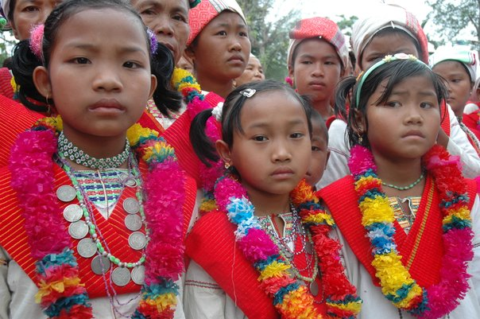
চাকমা

Slide 9
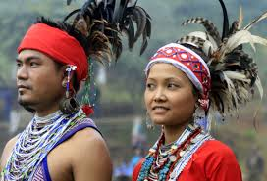
গারো

Slide 10
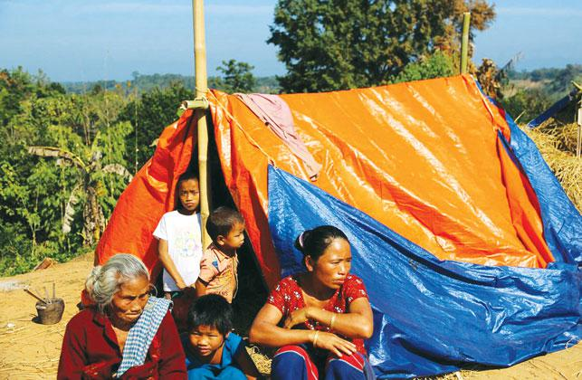
মারমা

Slide 11
একক কাজ (1)
*কাদেরকে ক্ষুদ্র নৃ-গোষ্ঠী বলা হয়?

Slide 12
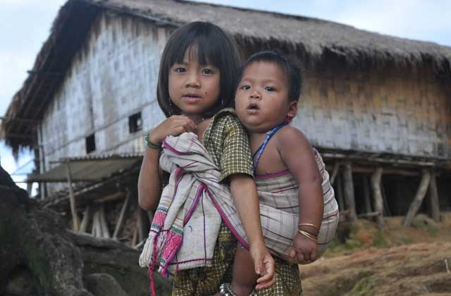

Slide 13
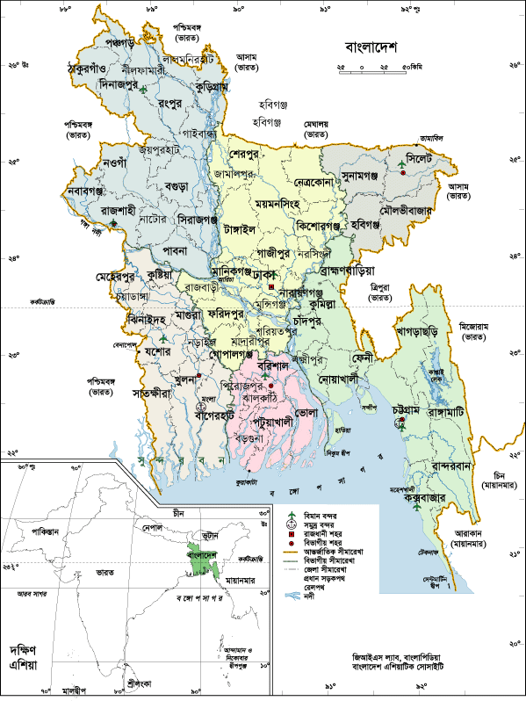
গারোদের অবস্থান
ময়মনসিংহ,মধুপুর, নেত্রকোনা, শেরপুর, জামালপুর ও শ্রীপূর। এছাড়াও ভারতের মেগালয় ও অন্যান্য রাজ়্যেও গারোরা বাস করে।

Slide 14
জোড়ায় কাজ
*গারোদের অবস্থান চিহ্নত কর?

Slide 15
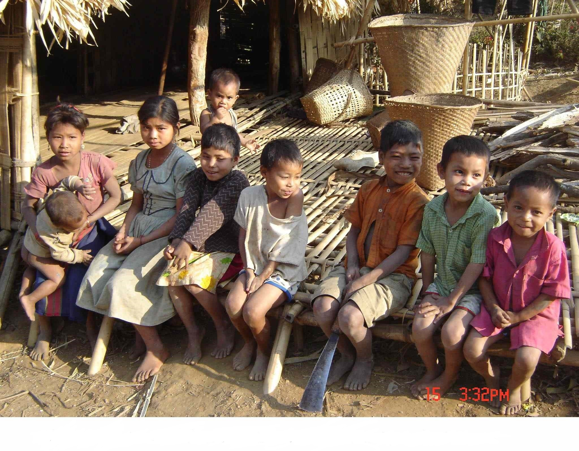

Slide 16
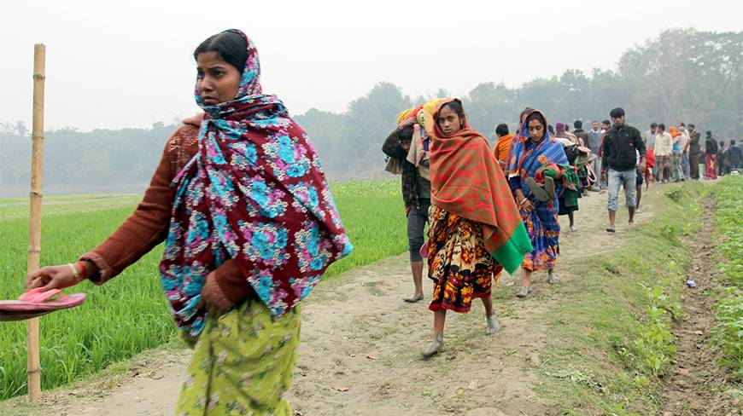

Slide 17
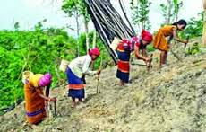
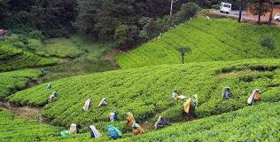
চাকমাদের জুম চাষ

Slide 18
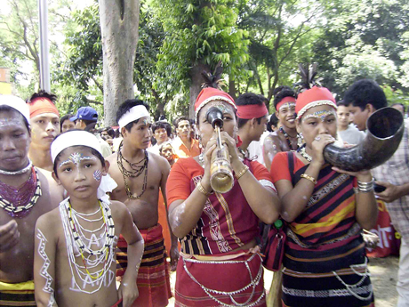

Slide 19
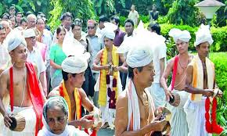

Slide 20
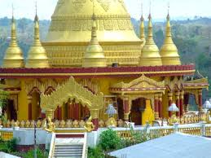
বৈদ্ধ মন্দির

Slide 21
একক কাজ (2)
জুম চাষ কাকে বলে?
চাকমাদের প্রধান উপাসনালয়ের নাম কি?

Slide 22
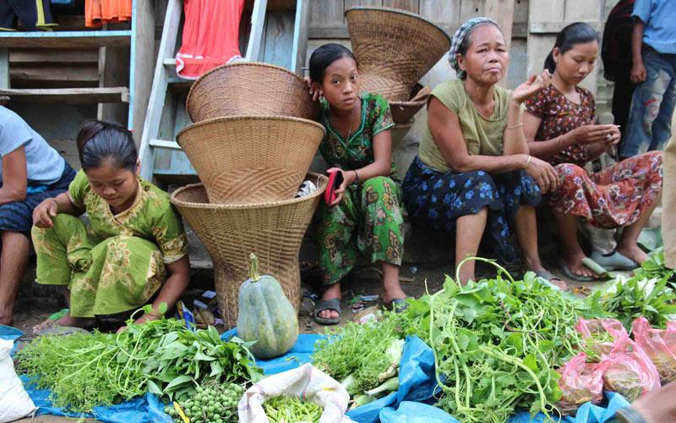

Slide 23
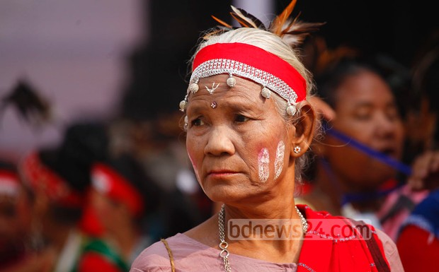

Slide 25
গারোদের সামাজিক জীবন
গারোরা মাতৃসূত্রীয়।
পরিবারের প্রধান মাতা।
সর্বকনিষ্ঠ কন্যা সম্পত্তির মালিক হয়।
মাতার বংশ ধরেই তাদের চাৎচি (গোত্র) ও মাহারি (মাতৃগোত্র) নির্ণয় হয়।

Slide 26
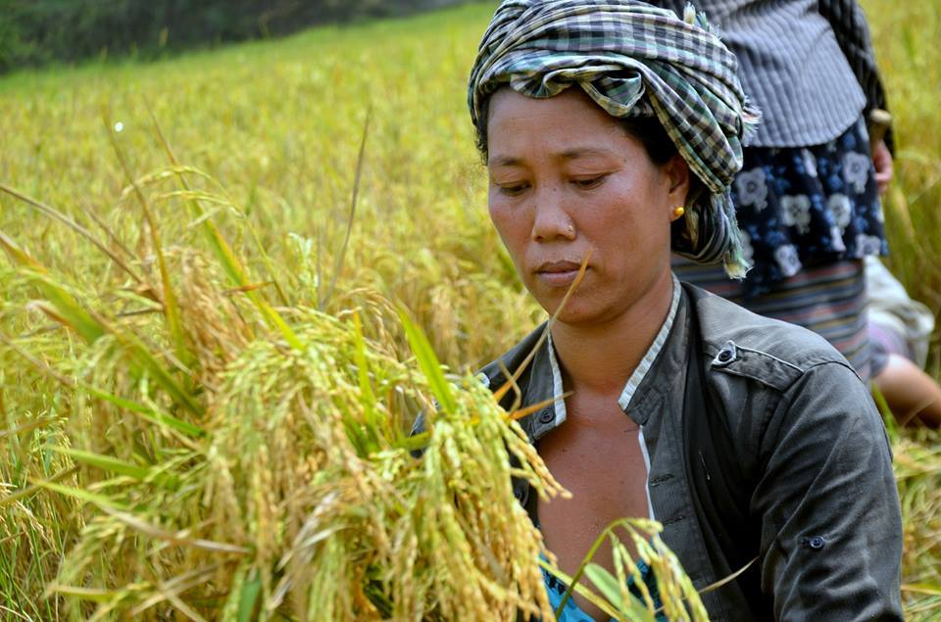
গারোদের ধান চাষ

Slide 27
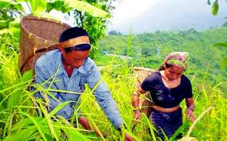
গারোদের সবজি চাষ

Slide 28
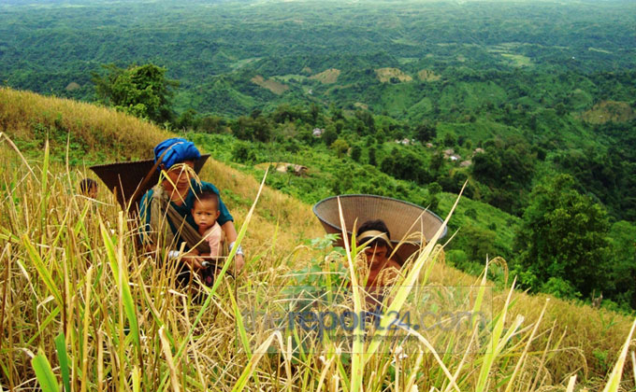
গারোদের সবজি আরোহন

Slide 29
দলীয় কাজ
গারোদের সামাজিক ও অর্থনৈতিক জীবনের ৩ টি করে বৈশিষ্ট্য বল?

Slide 30
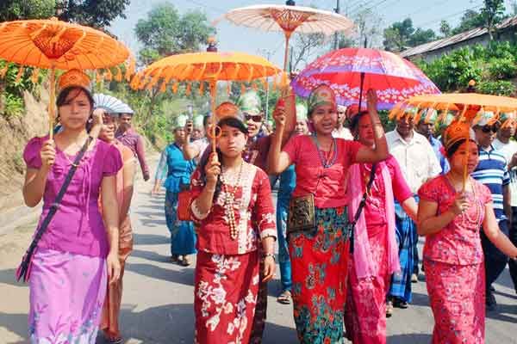

Slide 32
গারোদের ধর্মীয় জীবন
গারোদের প্রধান দেবতার নাম ছিল তাতারা রাবুকা।
তারা সালজং বা সূর্য, ছোছুম বা চন্দ্র, বজ্র ইত্যাদির পূজঁ করতো।
বর্তমানে অধিকাংশই খ্রিষ্টান ধর্মালম্বী।

Slide 33
দকমান্দা
গান্দো
গারো নারীদের নিজেদের তৈরি ঐতিহ্যবাহী পোষাক

Slide 34
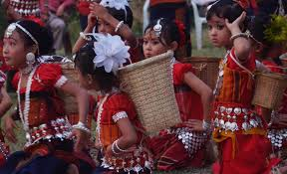
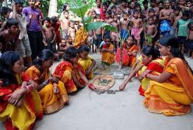
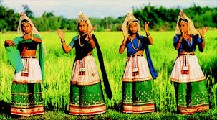
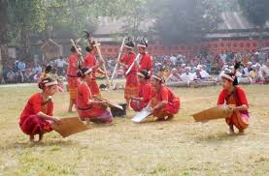

Slide 35
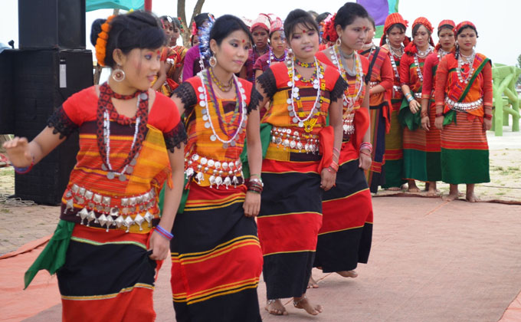

Slide 36
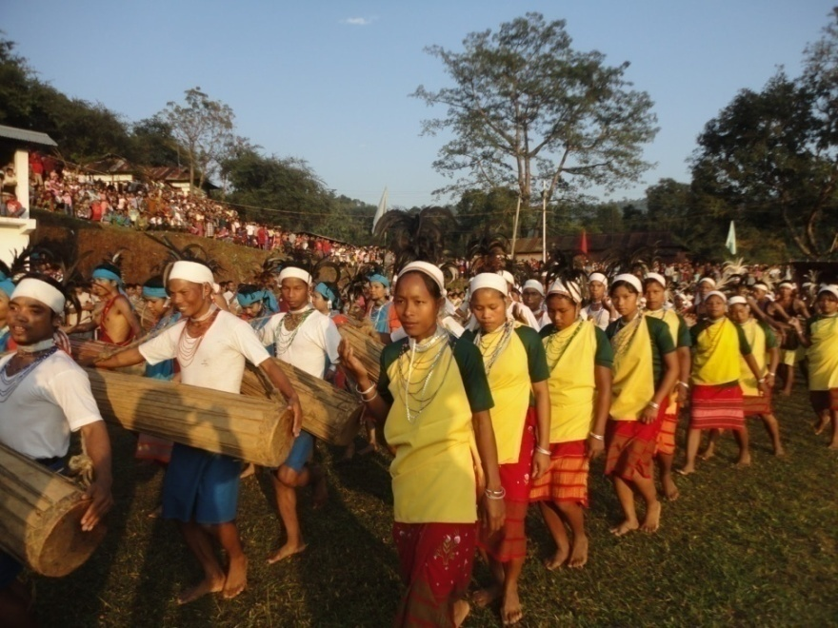
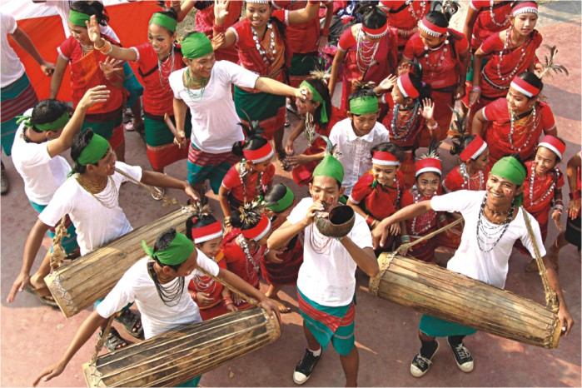
গারোদের শ্রেষ্ঠ উৎসব ওয়ানগালা

Slide 37
বাড়ীর কাজ
চাকমাদের জীবন ব্যবস্থা ও গারোদের জীবন ব্যবস্থা জীবন ব্যবস্থা এর মধ্যে পার্থক্য সহ বিস্তারিত আলোচনা কর?

Slide 38
মূল্যায়ণ
বাংলাদেশের ক্ষুদ্র নৃ-গোষ্ঠীর মধ্যে কারা।
চাকমাদেরর ধর্মীয় উৎসবে নাম কি?
গারোদের শ্রেষ্ঠ উৎসবের নাম কি?
জুম চাষ কি?

Slide 39
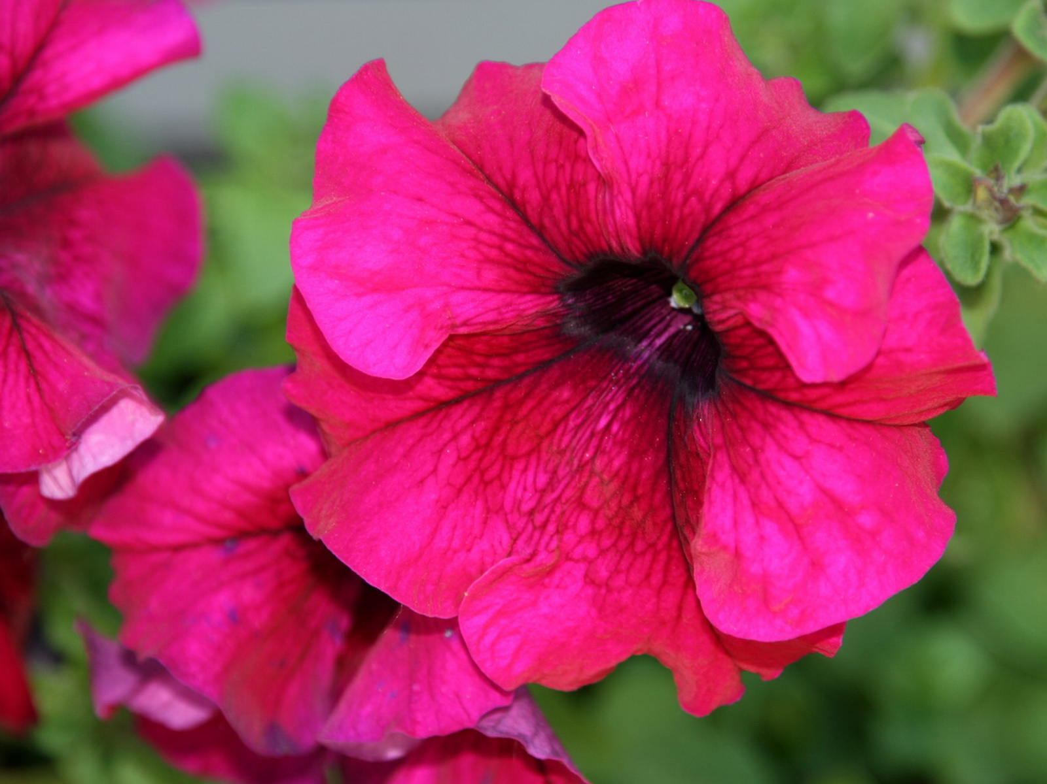
ধন্যবাদ

